Slide 1

工作情况介绍
2021.11.1
邝晔旸

Slide 2
目录
Contents
01
本科期间工作
02
未来工作计划
毕设工作过程与内容
初步计划

Slide 3

本科期间工作
1
介绍内容：毕业设计主题、过程、结果与反思

Slide 4
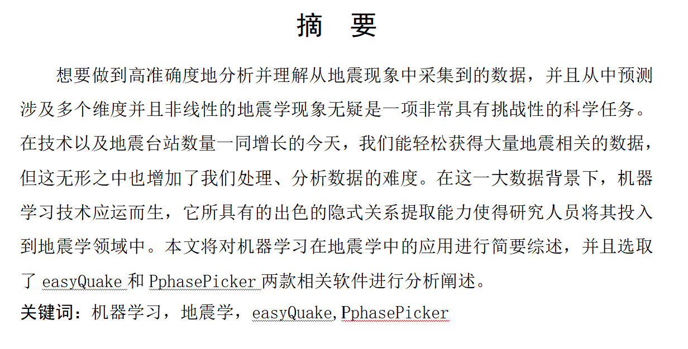
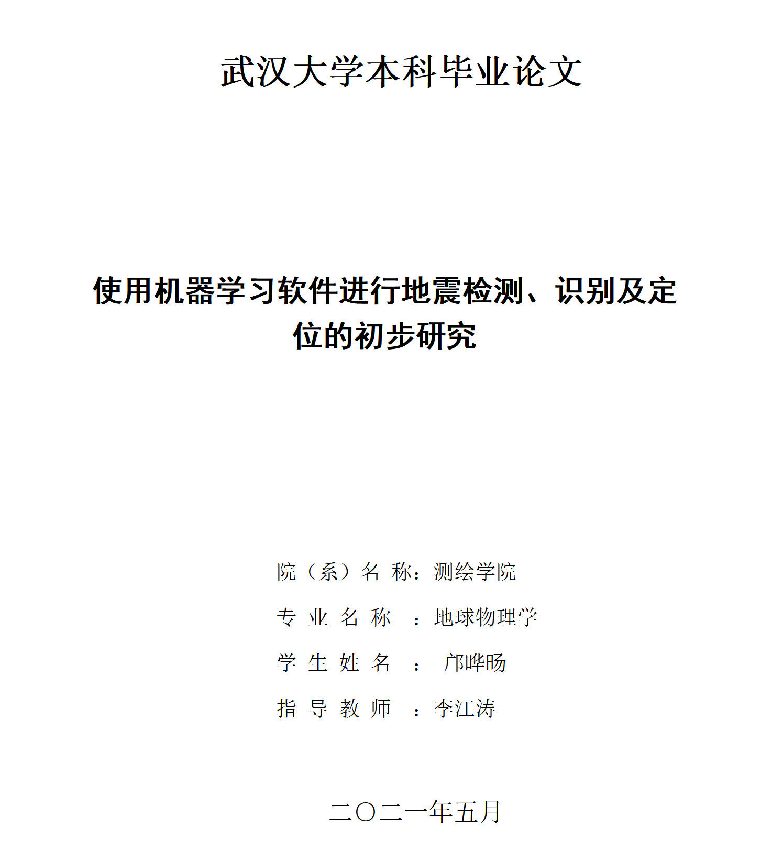
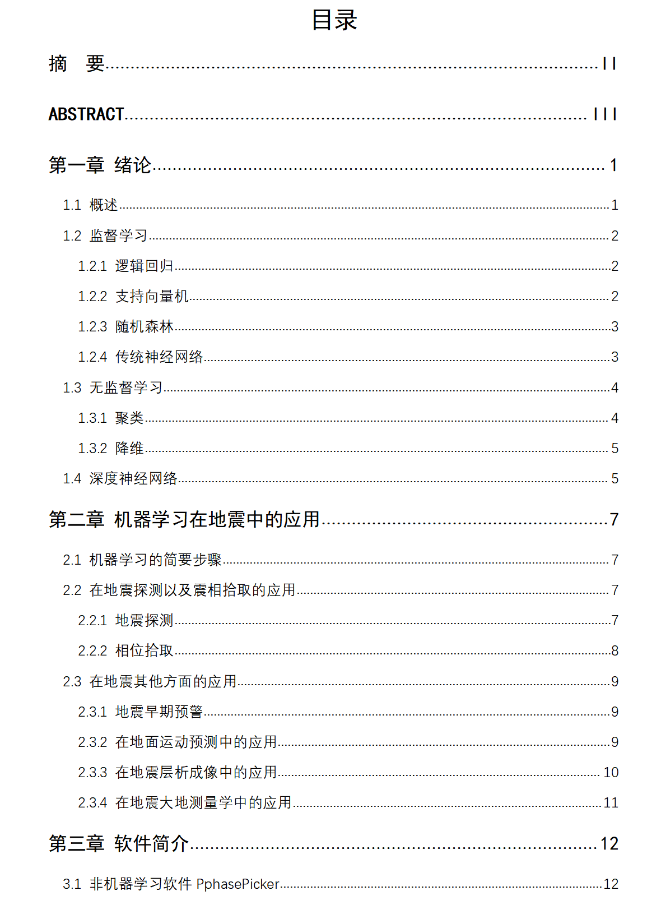
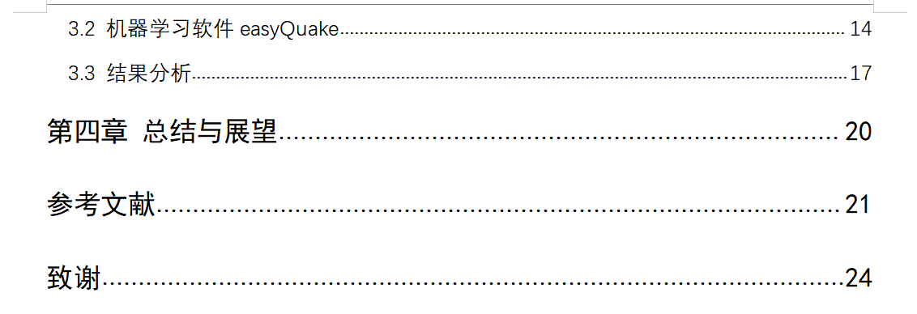
介绍内容：毕业设计主题、过程、结果与反思

Slide 5
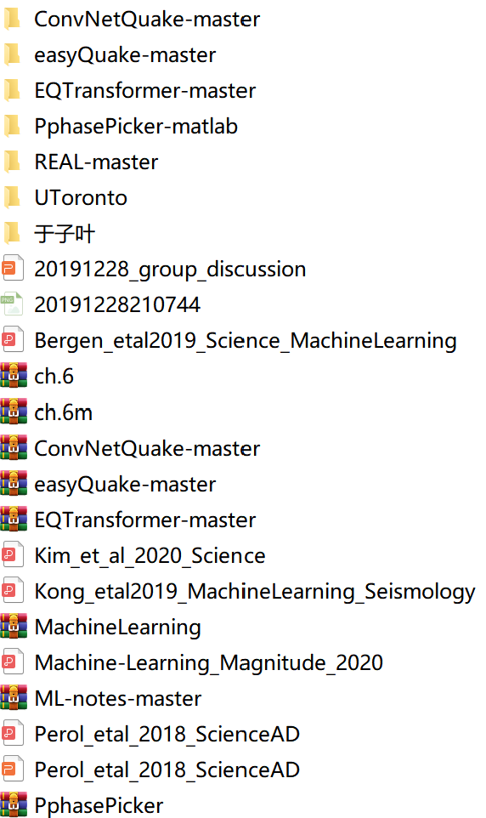


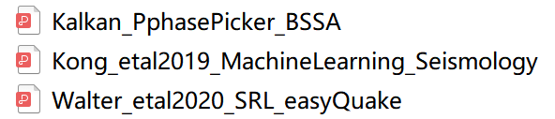
介绍内容：毕业设计主题、过程、结果与反思

Slide 6
介绍内容：毕业设计主题、过程、结果与反思
PphasePicker
非机器学习软件用作对照组
PphasePicker
easyQuake
easyQuake
选取的第一个机器学习软件
EQTransformer
EQTransformer
选取的第二个机器学习软件

Slide 7
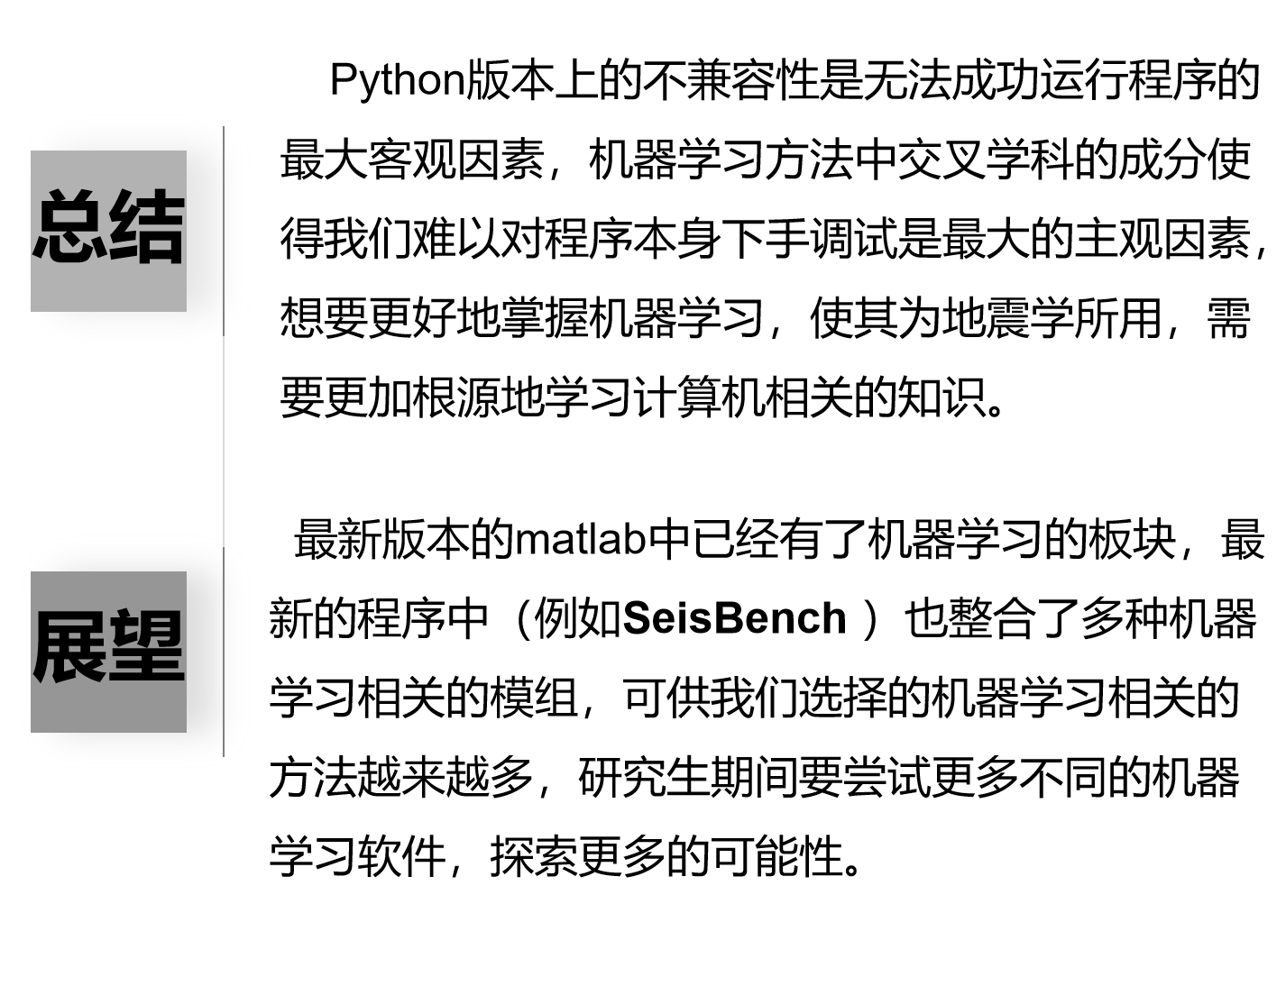
结果与反思

Slide 8

未来工作计划
2

Slide 9
跑程序

Slide 10

谢谢观看
2021.11.1

